Slide 1
Rapport sur les emplois et compétences en France

Slide 2
Points abordés dans cette présentation
Exposition des définitions des données, de la méthodologie et des postulats
Compréhension du marché du travail actuel en France
Exploration des tendances professionnelles en France
Observation des séries chronologiques du taux de variation de ces professions
Compétences associées à ces professions émergentes et en déclin
Analyse en profondeur de ces professions émergentes et en déclin par secteurs industriels
Mise en évidence des professions communes qui émergent et qui déclinent dans les différents secteurs industriels
Analyse en profondeur de ces professions émergentes et en déclin par régions

Slide 3
Quelles données ont été analysées ?
Lors de l’analyse des informations relatives au marché du travail, nous n’utilisons que des données anonymisées et agrégées. LinkedIn étant une organisation qui donne priorité à ses membres, le respect de la vie privée de nos membres est notre première priorité.
Données de recrutement basées sur les profils des membres de 2012 à 2017.
Pour chaque poste figurant sur le profil d’un membre, nous nous sommes intéressés à l’année de début d’exercice de ce poste. Cette année a été considérée comme l’année de recrutement.
Les postes de stagiaire et de bénévole ont également été retirés des données.
Les professions comprises correspondent à 12 000 professions de la taxonomie de LinkedIn.

Slide 4
Méthodologie pour déterminer les tendances professionnelles
Pour chaque année, le recrutement pour une profession a été calculé en tant que proportion du recrutement total pour cette année, ce qui nous donne un ensemble de données chronologiques relatif à la proportion du recrutement pour chaque profession.
Les professions émergentes et en déclin sont définies comme celles ayant observé (respectivement) la plus grande augmentation ou diminution au niveau de la proportion de recrutement au cours de la période observée.
Pour atténuer le bruit et les différences d’année en année, une régression linéaire a été adaptée pour chaque combinaison « année + profession ».
La détermination des professions émergentes et en déclin est par conséquent basée sur l’inclinaison de chaque ligne de régression.
Les inclinaisons plus raides indiquent des professions émergentes ou en déclin.

Slide 5
Les principaux résultats de recherche
L’industrie manufacturière constitue le secteur le plus important en France pour les membres LinkedIn. L’ensemble industrie manufacturière combiné avec les logiciels, les services destinés aux entreprises, les finances, les soins de santé et la vente au détail, emploi 50 % des membres LinkedIn en France.
Les professions de Chefs de projets, de PDG/Propriétaire/Fondateur et de vendeurs constituent les professions les plus courantes parmi les membres en France.
Les professions de spécialistes en développement commercial, de chargés de recrutement et de scientifiques des données sont les trois professions les plus émergentes ; les professions de chefs de projets, de journalistes et de vendeurs sont les trois professions les plus en déclin.
Seulement 2 % de la main-d’œuvre figure actuellement parmi les professions émergentes tandis que 9 % de celle-ci figure parmi les professions en déclin.
Les membres exerçant une profession émergente sont davantage susceptibles d’être détenteurs d’une licence, tandis que ceux exerçant une profession en déclin sont davantage susceptibles d’être détenteurs d’un diplôme sanctionnant deux années d’études.
Les membres exerçant une profession émergente sont davantage susceptibles d’être diplômés en ressources humaines, en informatique et en commerce international, tandis que ceux occupant une profession en déclin sont davantage susceptibles d’avoir étudié dans les domaines de l’architecture, du graphisme ou encore de la radio et de la télévision.

Slide 6
Résumé
Transitions professionnelles
Plus de 100 000 membres sont passés de diverses autres professions à des professions émergentes au cours des cinq dernières années, dont 28 000 ayant quitté des professions en déclin ; les vendeurs, les spécialistes en communication et les chefs de projets constituent la plus grande source de transition.
Les spécialistes en développement commercial, les spécialistes en communication et les gestionnaires de communautés sont les professions émergentes les plus courantes tous secteurs confondus; les spécialistes des ventes, les comptables et les chefs de projets sont les professions en déclin les plus courantes tous secteurs confondus.
Rennes, Bordeaux et Toulouse sont les régions de France présentant la plus grande proportion de membres exerçant des professions émergentes ; Rennes, Nantes et Lille sont les régions de France présentant la plus grande proportion de membres exerçant une profession en déclin.

Slide 7
Le marché du travail français vu par le prisme de LinkedIn

Slide 8
EN France
17 Mio
841 000
1.2 MIO
25 000
13 000
Postes à pourvoir**
Membres
Entreprises*
Compétences
Écoles***
* Entreprises représentées au travers de membres LinkedIn
**Au troisième trimestre 2018
***Établissements de l’enseignement supérieur représentés au travers de membres LinkedIn

Slide 9
L’industrie manufacturière, les logiciels et services informatiques ainsi que les services aux entreprises sont les secteurs les plus importants pour les membres LinkedIn en France

Slide 10
Quelles sont les tendances professionnelles en France?

Slide 11
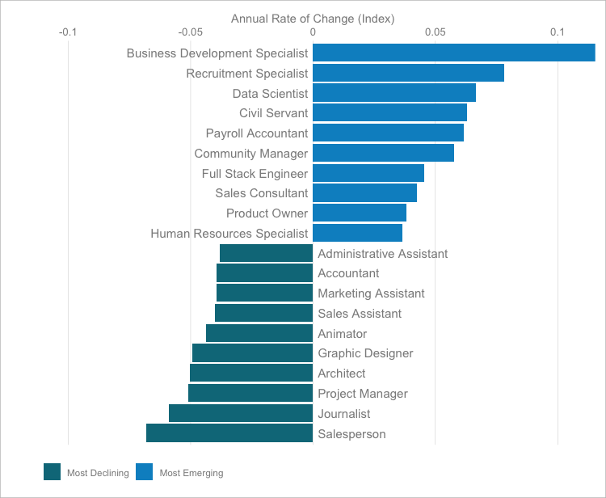
Les activités de recrutement en France
Pour chaque année, le recrutement pour une profession a été calculé en tant que proportion du recrutement total pour cette année, ce qui nous donne un ensemble de données chronologiques relatif à la proportion du recrutement pour chaque profession. Les professions dites émergentes ou en déclin sont définies comme celles ayant observé (respectivement) la plus grande augmentation ou diminution au niveau de la proportion de recrutement au cours de la période observée.

Slide 12
Analyse en profondeur des professions les plus émergentes

Slide 13
On constate une augmentation des emplois liés à la technologie au cours des cinq dernières années

Slide 14
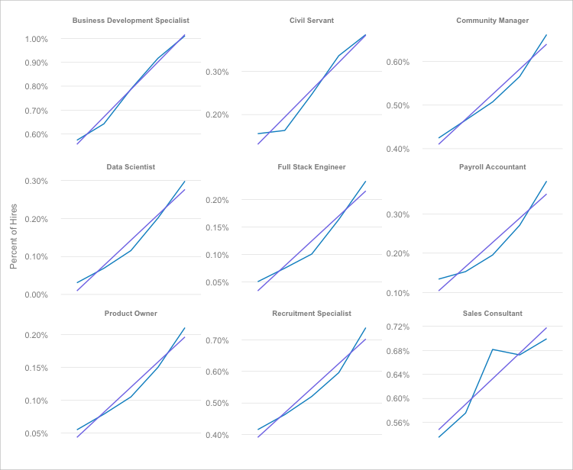
Évolution dans le temps des professions émergentes

Slide 15
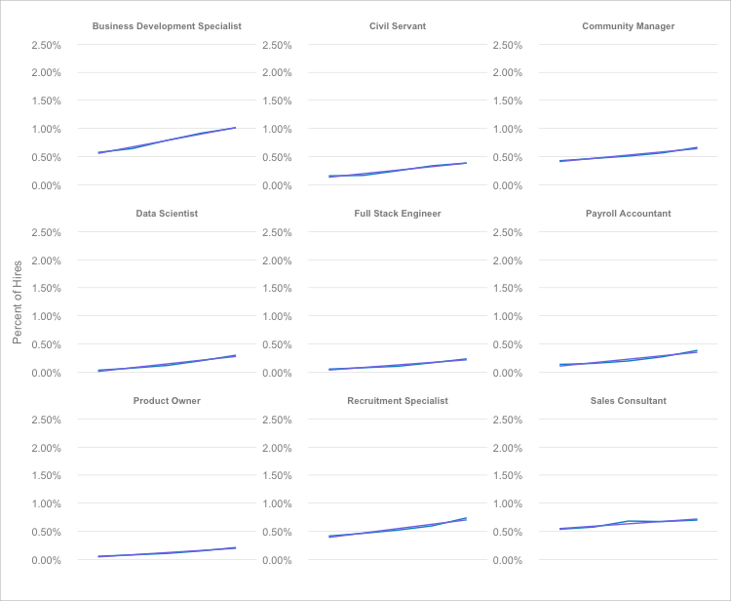
Évolution dans le temps des professions émergentes

Slide 16
Voici les compétences les plus répertoriées associées aux emplois non-techniques émergents en France
Spécialiste en développement commercial
Chargé de recrutement
Service civique
Gestionnaire de salaires
1 | Affaires
2 | Esprit d’entreprise
3 | Prospection
4 | Prospection commerciale
5 | Développement du commerce international
6 | Chinois
7 | Développement commercial
8 | Compétences interpersonnelles
9 | Étude de marché
10 | Commerce
1 | Recrutement
2 | Recrutement informatique
3 | Sélection
4 | Sourcing
5 | Recrutement sur Internet
6 | Sélection CV
7 | Entretien comportemental
8 | Recrutement de contrats
9 | Recrutement temporaire
10 | Placement temporaire
1 | Parler en public
2 | Pack Office
3 | Communication
4 | Travail d’équipe
5 | Planification d’événements
6 | Microsoft Powerpoint
7 | Microsoft Word
8 | Recherche
9 | Relations internationales
10 | Rédaction
1 | Gestion du temps
2 | Administration
3 | Microsoft Outlook
4 | Traitement des salaires
5 | Ressources humaines
6 | Pack Office
7 | Droit du travail
8 | Microsoft Word
9 | Produits Sage
10 | Microsoft Excel

Slide 17
Voici les compétences les plus répertoriées associées aux emplois techniques émergents en France
Scientifique des données
Ingénieur “Full stack”
Propriétaire de produit
Gestionnaire de communautés
1 | Analyse de données
2 | Science des données
3 | Exploration des données
4 | Python
5 | Mégadonnées
6 | Intelligence artificielle
7 | Visualisation de données
8 | Analyse de métadonnées
9 | Apprentissage en profondeur
10 | Hive
1 | Node.js
2 | Django
3 | Html5
4 | Ionic framework
5 | Laravel
6 | TypeScript
7 | AngularJS
8 | Développement web
9 | Github
10 | Html
1 | Jira
2 | Scrum
3 | Méthodes agiles
4 | Appareils mobiles
5 | Gestion de projets agiles
6 | Gestion de projets web
7 | Applications mobiles
8 | Web 2.0
9 | Marketing mobile
10 | Expérience utilisateur
1 | Réseaux sociaux
2 | Hootsuite
3 | Gestion des communautés
4 | Blogger
5 | Communications sur les réseaux sociaux
6 | Web marketing strategy
7 | Web content writing
8 | Social media measurement
9 | Social marketing
10 | Web 2.0

Slide 18
Analyse en profondeur des professions les plus en déclin

Slide 19
On constate une diminution de recrutement pour les rôles de vendeur

Slide 20
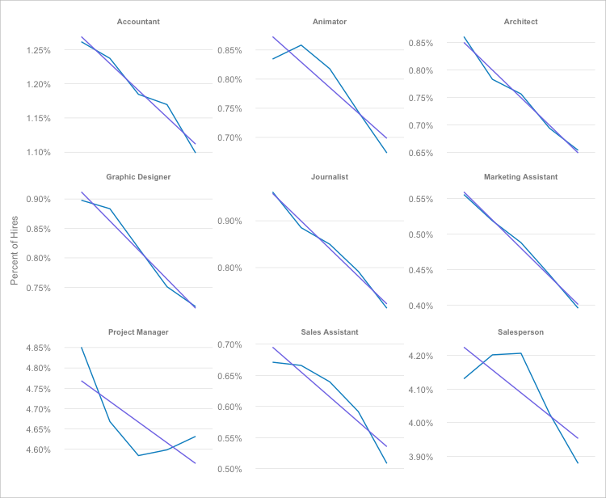
Évolution dans le temps des professions en déclin

Slide 21
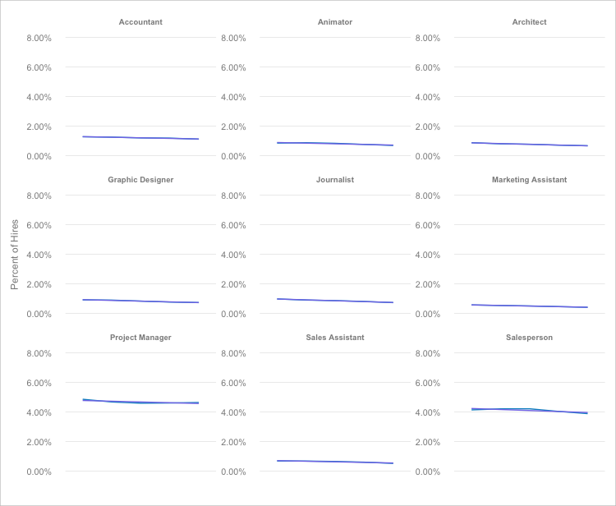
Évolution dans le temps des professions en déclin

Slide 22
Voici les compétences les plus répertoriées associées aux emplois les plus en déclin en France
Vendeur
Journaliste
Chef de projets
Graphiste
1 | Commercial
2 | Gestion des commandes jusqu’à l’encaissement
3 | Commerce
4 | Opérations de caisse
5 | Qualifications des prospects
6 | Ouvertures de nouvelles boutiques
7 | Gestion de la fidelité des clients
8 | Suivi des clients
9 | Développement du portefeuille client
10 | Démarchage téléphonique
1 | Audace
2 | Tenir un blog
3 | Magazines
4 | Systèmes audiovisuels
5 | Médias numériques
6 | Adobe Audition
7 | Rédaction d’articles
8 | Rédaction
9 | Édition
10 | Journalisme en ligne
1 | Méthodologies agiles et Waterfall
2 | Business support system (BSS)
3 | Réseau principal
4 | Déploiement
5 | Signaling system 7 (ss7)
6 | Référentiel des connaissances en gestion de projets (pmbok)
7 | Service général de radiocommunication en mode paquet (GPRS)
8 | Omniture
9 | Hiérarchie numérique synchrone (SDH)
10 | Services à valeur ajoutée (SVA)
1 | Communication visuelle
2 | Adobe Creative Suite
3 | Conception de logo
4 | Dreamweaver
5 | Mac
6 | Bannières
7 | Fontlab
8 | Conception de la mise en page des magazines
9 | Adobe Edge
10 | Conception de livres

Slide 23
Voici les compétences les plus répertoriées associées aux emplois le plus en déclin en France
Facilitateur
Assistant commercial
Assistant marketing
Délégué commercial
1 | OpenOffice
2 | Formation dirigée par un instructeur
3 | Leadership
4 | Pack Office
5 | Parler en public
6 | Travail d’ équipe
7 | Coordination de projet
8 | Consolidation d'équipe
9 | Communications
10 | Rélations client
1 | Chinois
2 | Compétences interpersonnelles
3 | Démarchage commercial
4 | Démarchage
5 | Commerce
6 | Anglais des affaires
7 | Travail d’équipe
8 | Sphinx
9 | Contact avec les clients
10 | Esprit d’équipe
1 | Automatisation
2 | Automobile
3 | Planification de projets
4 | Leadership d’équipe
5 | Planification stratégique
6 | Leadership
7 | Team Building
8 | Gestion des contrats
9 | Ingénierie de projet
10 | Développement de produits
1 | Hvac
2 | Contact avec les clients
3 | Planification de projets
4 | Efficacité énergétique
5 | Automatisation
6 | Planification stratégique
7 | Banque commerciale
8 | Prospection commerciale
9 | Gestion des contrats
10 | Nucléaire

Slide 24
Quelles sont les professions les plus émergentes et les plus en déclin dans les différents secteurs ?

Slide 25
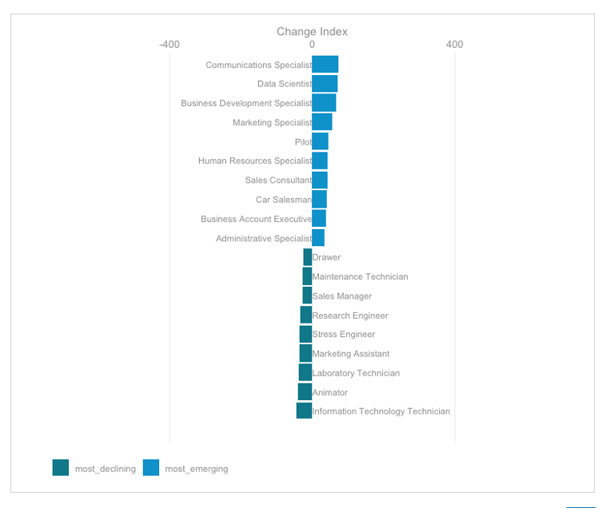
Industrie manufacturière
Il est intéressant de constater qu’au sein de l’industrie manufacturière, les fonctions de communication, de spécialiste de développement commercial et de marketing ont observé une hausse au cours des cinq dernières années.
Étant donné que la présence de la technologie continue d’augmenter au sein de l’industrie manufacturière, nous pouvons nous attendre à une forte hausse des postes liés aux données et des postes connexes dans de nombreux secteurs.
Dans les domaines de la conception, de la recherche et de la maintenance, les postes de techniciens sont en déclin tout comme les postes liés à la recherche et à l’ingénierie.

Slide 26
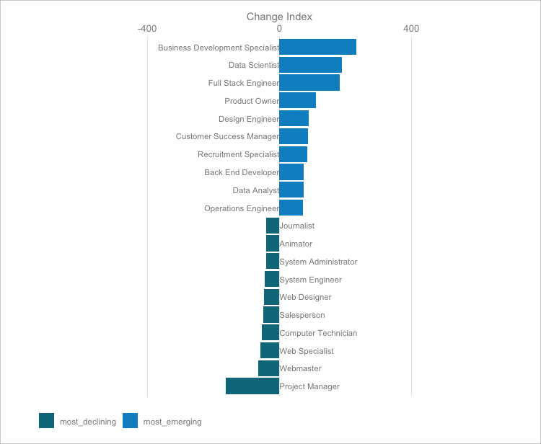
Logiciels et services informatiques
Nous avons constaté la plus forte augmentation des postes liés aux données et à la technologie dans ce secteur.
Par ailleurs, l’essor d’entreprises basées sur le concept de SaaS (Software as a Service - logiciel en tant que service) peut expliquer la récente hausse des postes liés au développement commercial et au succès client.
On observe une baisse des postes de développeurs web, de chefs de projets et de techniciens.

Slide 27
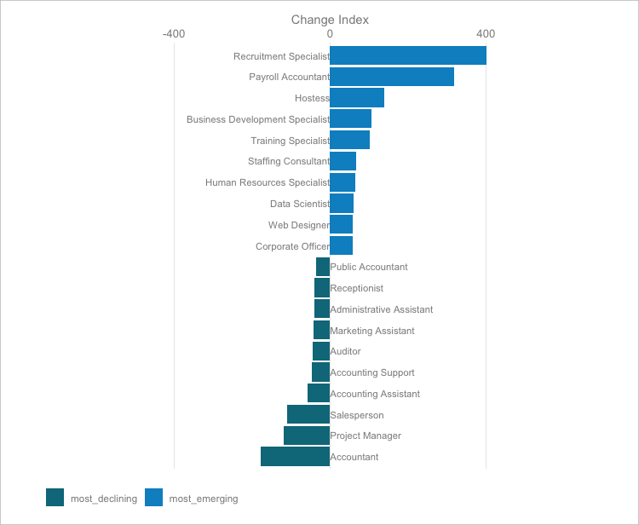
Services aux entreprises
Les emplois liés au recrutement, à la gestion des communautés et les scientifiques des données ont observé une hausse ces dernières années
Les professions comptables et les postes de gestion de projets enregistrent une baisse

Slide 28
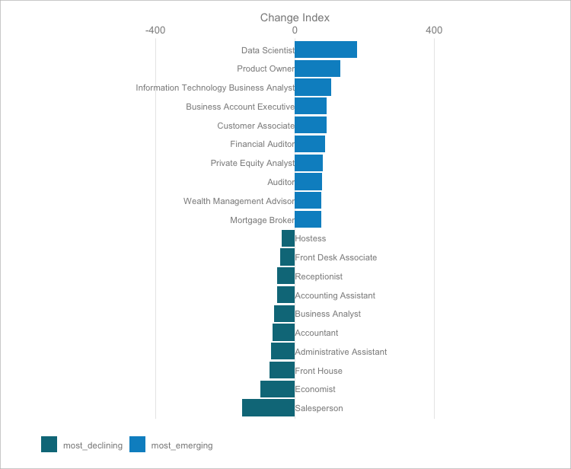
Finances
Nous avons observé une forte augmentation des postes liés aux données et des postes connexes du secteur financier ces dernières années

Slide 29
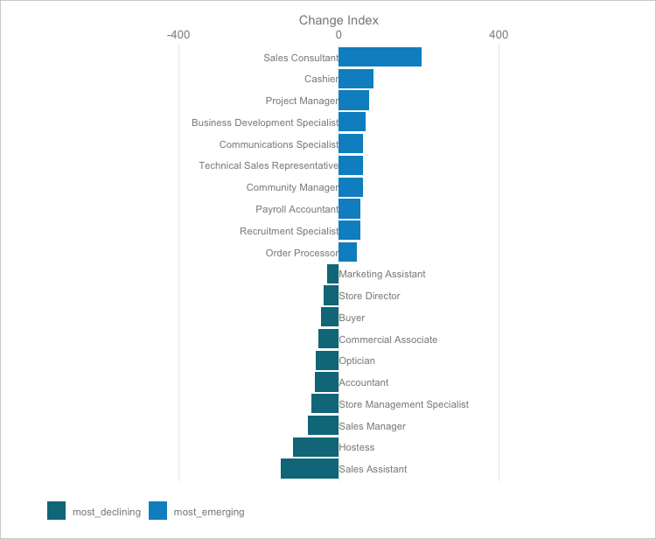
Vente au détail
Les postes de chef de projets et de spécialiste de marque dans des domaines tels que le marketing, le développement commercial et la communication ont affiché une hausse ces cinq dernières années.
On observe une diminution des postes liés à la gestion des magasins tels que les vendeurs, les responsables de magasin, etc.

Slide 30
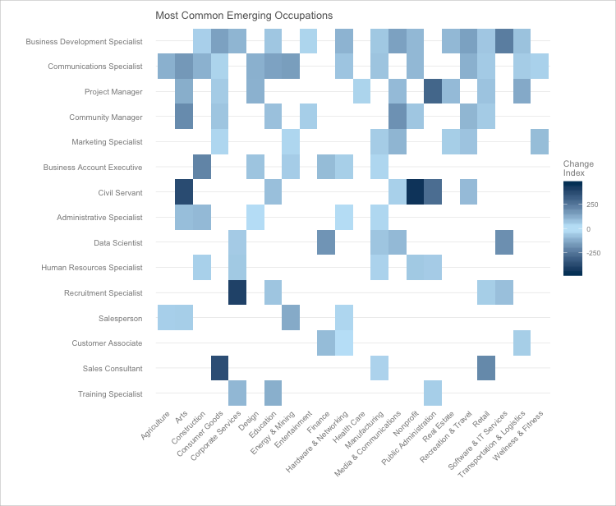
Les professions émergentes les plus courantes dans les différents secteurs
Les professions relatives au développement commercial, à la communication et à la gestion de projets constituent les professions émergentes les plus courantes dans différents secteurs.

Slide 31
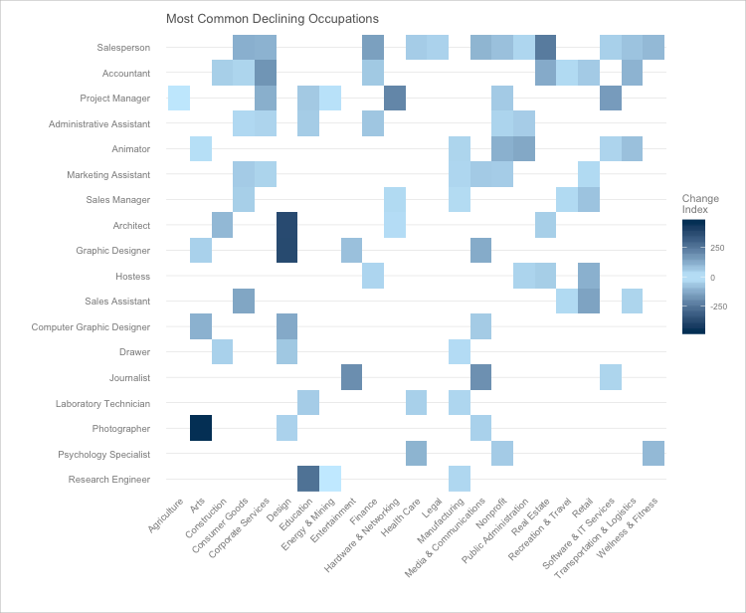
Les professions en déclin les plus courantes dans les différents secteurs
Les postes liés à la vente et les comptables sont en baisse dans de nombreux secteurs.
Même si les postes en gestion de projets sont en hausse dans quelques secteurs, on observe une diminution de ces postes dans les services aux entreprises, la finance et la vente.
On constate que les professions telles que les architectes, les graphistes et les photographes diminuent très rapidement.

Slide 32
La répartition des professions émergentes et en déclin
Même si Paris enregistre la plus forte densité de membres exerçant des professions émergentes, on peut également voir des pôles de plus petite taille à Lille et Lyon.
Les professions dites en déclin sont davantage réparties dans tout le pays

Slide 33
Rennes, Bordeaux et Toulouse présentent le plus fort pourcentage de membres exerçant une profession émergente

Slide 34
Répartition des professions émergentes à travers la France

Slide 35
Rennes, Nantes et Lille présentent le plus grand nombre de membres exerçant des professions dites en déclin

Slide 36
Les professions liées à la vente et à la gestion de projets représentent près de 60 % des professions dans ces villes

Slide 37
Quelles sont les caractéristiques des membres exerçant des professions émergentes/en déclin ? Comment peuvent-ils passer de professions en déclin à des professions émergentes ?

Slide 38
« Les professions les plus émergentes et en déclin en France »

Slide 39
Les membres exerçant des professions en déclin sont deux fois plus nombreux que ceux exerçant des professions émergentes
2 % des membres exercent les professions les plus émergentes en France
Vendeur
Journaliste
Chef de projets
Architecte
Graphiste
Facilitateur
Assistant commercial
Assistant marketing
Comptable
Assistant administratif
Spécialiste en développement commercial
Chargé de recrutement
Scientifique des données
Service civique
Gestionnaire des salaires
Gestionnaire de communauté
Ingénieur “full stack”
Conseiller commercial
Propriétaire de produit
Spécialiste en ressources humaines
9 % des membres exercent les professions les plus en déclin en France

Slide 40
Niveau d’éducation
Selon les données les plus récentes relatives au niveau d’étude, les membres exerçant des professions émergentes sont davantage susceptibles d’être « mieux qualifiés » que les membres exerçant des professions en déclin
Les membres exerçant des professions en déclin sont davantage susceptibles d’être détenteurs d’un diplôme sanctionnant deux ans d’études tandis que ceux exerçant des professions émergentes sont davantage susceptibles d’être titulaires d’une licence

Slide 41
Domaine d’étude
On constate une énorme disparité dans le domaine d’étude entre les professions émergentes et celles en déclin, et surtout dans les domaines de l’informatique et des mathématiques où l’écart est deux fois plus élevé
Certains domaines d’étude semblent dépréciés

Slide 42
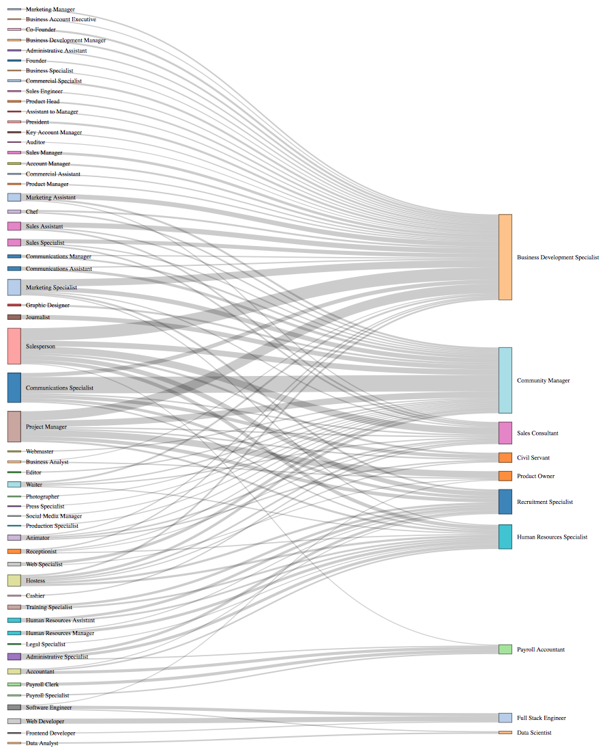
Transition professionnelle
Plus de 100 000 membres sont passés de diverses professions à des professions émergentes ces cinq dernières années.
Les vendeurs, les spécialistes en communication et les chefs de projets ont le plus contribué à cette transition.
Les spécialistes en développement commercial et les gestionnaires de communautés présentent la transition la plus importante des membres de diverses professions vers ces professions émergentes.

Slide 43
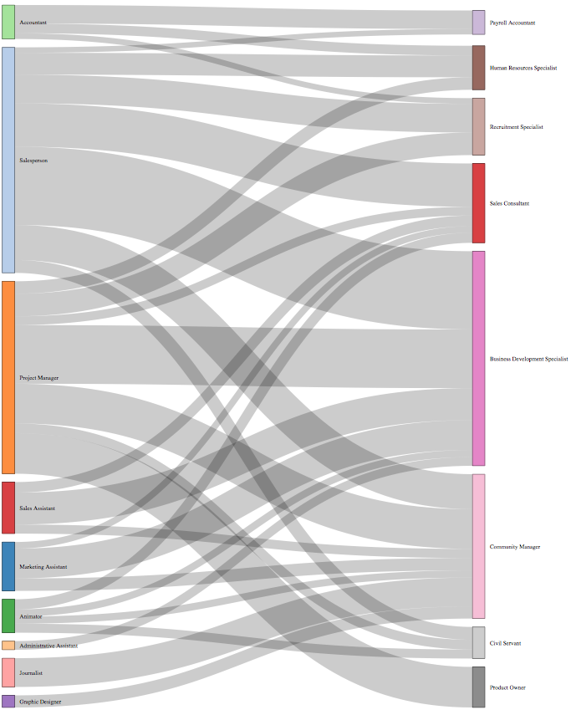
Transition professionnelle de professions en déclin vers des professions émergentes
Plus de 28 000 membres sont passés de professions en déclin à des professions émergentes ces cinq dernières années
Les vendeurs et les chefs de projets ont le plus contribué à cette transition.
Les spécialistes en développement commercial et les gestionnaires de communauté représentent la transition la plus importante de membres de diverses professions vers ces professions émergentes.

Slide 44
Voici les compétences les plus récentes des membres qui sont passés de professions en déclin à des professions émergentes ces deux dernières années
Service civique
Spécialiste en ressources humaines
Gestionnaire de communautés
Ingénieur “full stack”
1 | Parler en public
2 | Recherche
3 | Adobe Photoshop
4 | Communication
5 | Réseaux sociaux
1 | Formation
2 | Gestion du changement
3 | Gestion d’équipe
4 | Droit du travail
5 | Gestion des talents
1 | Adobe Photoshop
2 | Réseaux sociaux
3 | Publicité
4 | Relations publiques
5 | Planification d’événements
1 | Feuilles de style en cascade (CSS)
2 | Html
3 | Javascript
4 | Git
5 | Mysql
Spécialiste en développement commercial
Chargé de recrutement
Propiétaire de produit
Scientifique des données
1 | Développment commercial
2 | Stratégie commerciale
3 | Négociation
4 | Stratégie marketing
5 | Stratégie
1 | Formation
2 | Recrutement
3 | Anglais
4 | Français
5 | Stratégie commerciale
1 | Commerce en ligne
2 | Gestion de projets
3 | Gestion d’équipe
4 | Méthodes Agiles
5 | Scrum
1 | Python
2 | Sql
3 | C++
4 | Latex
5 | Mégadonnées

Slide 45
economicgraph.linkedin.com

